Slide 1
关联规则
Association Rules

Slide 2
01
定义

Slide 3


关联规则挖掘
一种基于规则的机器学习方法，最常用于电子购物的个性化推荐，原理是基于物品之间的关联性。通过对顾客的购买记录进行规则挖掘，发现不同顾客群体之间共同的购买习惯，从而实现兴趣建模和产品推荐。
Notes:
关联规则是反映一个事物与其他事物之间的相互依存性和关联性，常用于实体商店或在线电商的推荐系统：通过对顾客的购买记录数据库进行关联规则挖掘，最终目的是发现顾客群体的购买习惯的内在共性，例如购买产品A的同时也连带购买产品B的概率，根据挖掘结果，调整货架的布局陈列、设计促销组合方案，实现销量的提升，最经典的应用案例莫过于<啤酒和尿布>。

Slide 4
常见案例
百度文库推荐相关文档
1
2
医疗推荐可能的治疗组合
淘宝推荐相关商品
3
4
银行推荐相关联业务
Notes:
关联规则是反映一个事物与其他事物之间的相互依存性和关联性，常用于实体商店或在线电商的推荐系统：通过对顾客的购买记录数据库进行关联规则挖掘，最终目的是发现顾客群体的购买习惯的内在共性，例如购买产品A的同时也连带购买产品B的概率，根据挖掘结果，调整货架的布局陈列、设计促销组合方案，实现销量的提升，最经典的应用案例莫过于<啤酒和尿布>。

Slide 5
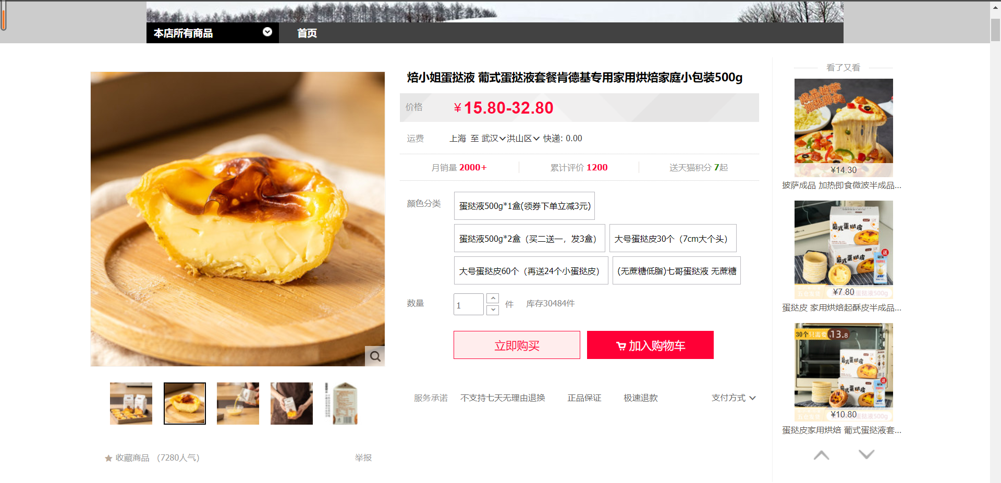
关联规则挖掘
一种基于规则的机器学习方法，最常用于电子购物的个性化推荐，原理是基于物品之间的关联性。通过对顾客的购买记录进行规则挖掘，发现不同顾客群体之间共同的购买习惯，从而实现兴趣建模和产品推荐。

Slide 6
02
相关概念

Slide 7
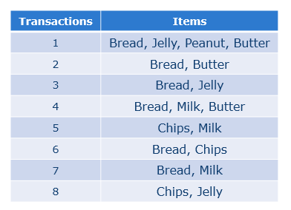
事务数据集
TID
项目：独立的商品项，例如bread、milk
总项集：所有项目的集合，例如{bread，jelly，peanut，butter，milk，chips}
项集：在总项集中所有项不同的组合形成的集合，例如{bread，milk}
K-项集：项集中的项目数为k，例如{bread，milk}是2-项集，可以记成L2
事务编号：标记每一行的事务行为
items：用户在一次购物中的所有商品
Notes:
关联算法的输入是事务数据。

Slide 8
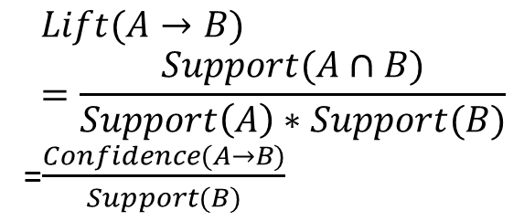
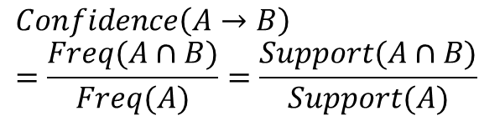
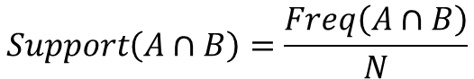
衡量方法
支持度计数（相对支持度）
01
02
03
$$Lift(A→B)=\frac{Support(A∩B)}{Support\left(A\right)∗Support(B)}$$
=$\frac{Confidence(A→B)}{Support(B)}$
$$Support\left(A∩B\right)=\frac{Freq\left(A∩B\right)}{N}$$
$$Confidence\left(A→B\right)=\frac{Freq(A∩B)}{Freq(A)}=\frac{Support(A∩B)}{Support(A)}$$
支持度Support
置信度Confidence
提升度Lift
指两件商品A和B在总销售笔数N中同时出现的概率。目标是找到在一次购物中一起被购买的两个商品；
设定一个最小值，只有高于此值的商品项集才可能进行推荐，这个项集被称为频繁项集。
购买A商品同时还购买B商品的条件概率。
如果置信度大说明购买A的客户很大概率也会购买B商品。
用于度量关联规则是否有效，是否具有提升效果。
它反映了 A的出现对 B的出现概率的变化产生了多少影响。
提升度大于1，规则有效；小于1则无效。
Notes:
支持度计数

Slide 9
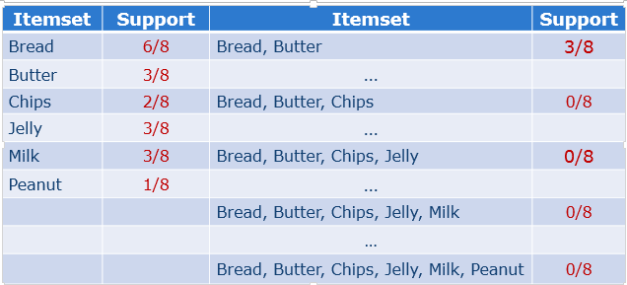
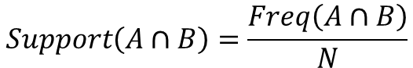
计算支持度
$$Support\left(A∩B\right)=\frac{Freq\left(A∩B\right)}{N}$$

Slide 10
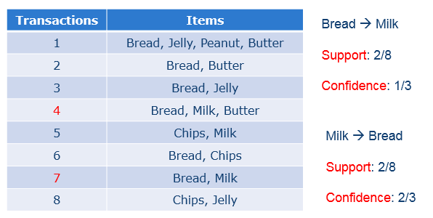
计算置信度
$$Confidence\left(A→B\right)=\frac{Freq(A∩B)}{Freq(A)}=\frac{Support(A∩B)}{Support(A)}$$
Freq(bread)=6
Freq(milk)=3

Slide 11
关联规则挖掘的两步过程
找出所有频繁项集
也就是找到经常一起出现的物品的集合。这些规则出现的频次很高，关联性很强。
由频繁项集产生强关联规则
若关联规则X->Y的支持度和置信度分别大于或等于用户或领域专家指定的最小支持度和最小置信度，则称关联规则X->Y是强关联规则，否则称为弱关联规则
在频繁项集的基础上生成满足最小置信度的规则，即强关联规则（暗示两种物品之间可能存在很强的关系，买了A商品的人，很大的可能性又买了B商品）

Slide 12
03
关联分析的算法
·Apriori ·FP-Growth

Slide 13
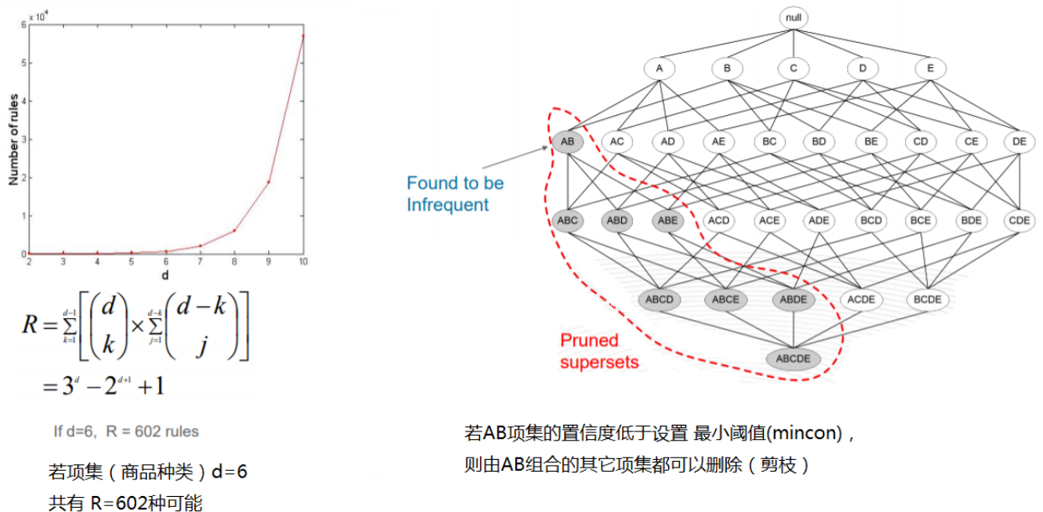
Apriori
Apriori的核心：某个项集是频繁的，那么它的所有子集也是频繁的。（先验性质）
反之，如果一个项集是非频繁项集，那么它的所有超集也是非频繁项集。
Notes:
计算的时候可以直接淘汰，不用计算了，因此搜索空间减小了

Slide 14
Apriori步骤
Step 1
通过限制候选产生频繁项集
Step 2
由频繁项集产生关联规则
扫描数据集，得到所有出现过的数据，作为候选1项集（用来生成频繁k项集的k项集）；
连接步（将项集进行两两连接形成新的候选集）：将Lk-1与自身连接产生候选k项集的集合；
剪枝步（去掉非频繁项集）：剪枝去掉候选k项集中支持度低于最小支持度的数据集，得到频繁k项集。
如果频繁k项集为空，则返回频繁k-1项集的集合作为算法结果。基于频繁k项集，连接生成候选k+1项集；
3. 利用步骤2，迭代得到k=k+1项集结果。
对于每个频繁项集I，产生I的所有非空子集
对于I的每个非空子集s，如果support(l)/support(s) ≥min_conf,则输出规则“s=>(l-s)”
其中，min_conf是最小置信度阈值。
关键步骤

Slide 15
Apriori
Apriori的优点：
适合稀疏数据集。
算法原理简单，易实现。
适合事务数据库的关联规则挖掘。
优点

Slide 16
Apriori
Apriori的缺点：
可能产生庞大的候选集。
算法需多次遍历数据集，算法效率低，耗时。
在大数据集上可能较慢。
缺点

Slide 17
问题与改进
Apriori vs FP-Growth
Apriori算法受两种非平凡开销的影响
需要产生大量候选项集，如果有10^4个频繁1项集，需要产生10^7个候选2项集
需要重复扫描整个数据库，通过模式匹配检查一个很大的候选集合，检查数据库中每个事务来确定候选项集支持度的开销很大。（发现频繁模式而不产生候选？）
FP-Growth采用分治策略，无论多少数据，只需要扫描两次数据集，大大降低了Aproir挖掘算法的代价，不产生候选。

Slide 18
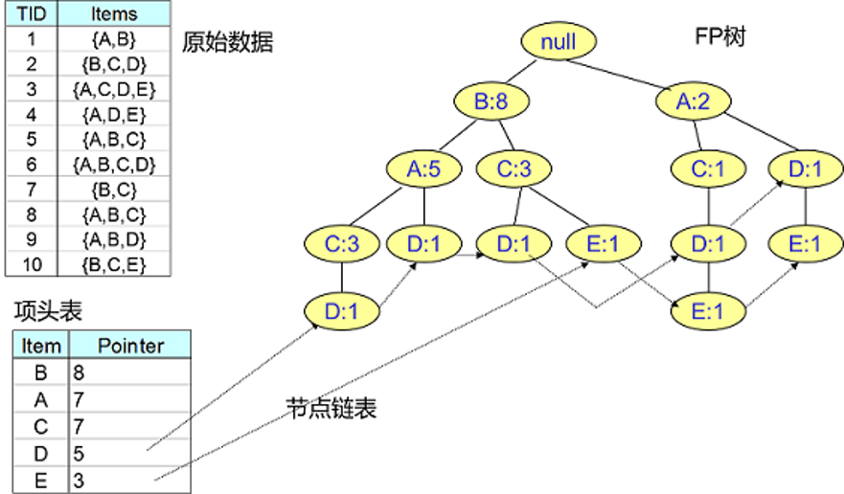
FP-Growth
频繁模式增长
为了减少I/O次数，FP-Growth算法引入了一些数据结构来临时存储数据。这个数据结构包括三部分，如下图所示：
项头表：记录了所有的1项频繁集出现的次数，按照次数降序排列。比如上图中B在所有10组数据中出现了8次，因此排在第一位。
FP-Tree：将我们的原始数据集映射到了内存中的一颗FP树。
节点链表：所有项头表里的1项频繁集都是一个节点链表的头，它依次指向FP树中该1项频繁集出现的位置。目的是方便项头表和FP-Tree之间的连接查找和更新。

Slide 19
具体步骤
Step 1
建立项头表
扫描原始数据，并对每个商品进行计数，可以设置阈值。
筛选排序原始数据
第二次扫描原始数据，对于每条数据，剔除非项头表上的商品，并按照支持度降序排列。
构建FP-Tree
一条条的读取筛选排序后的原始数据，并按照顺序依次插入到树中。如果有公共的祖先节点，则在对应的祖先节点加1。同时，新节点出现时，需要将其链接到项表头对应的节点链表。直到所有数据都插入树中，则构建完成。
挖掘频繁项集
遍历项头表依次挖掘，找到每项的条件模式基。条件模式基：条件模式基是以所查找项为结尾的路径集合。每一条路径其实都是一条前缀路径。简而言之，一条前缀路径是介于所查找元素项与树根节点之间的所有内容。将条件模式基中每个节点的的计数设置为叶子节点的计数，并删除计数低于阈值的节点。从这个条件模式基，我们就可以递归挖掘得到频繁项集了。
Step 2
Step 3
Step 4

Slide 20
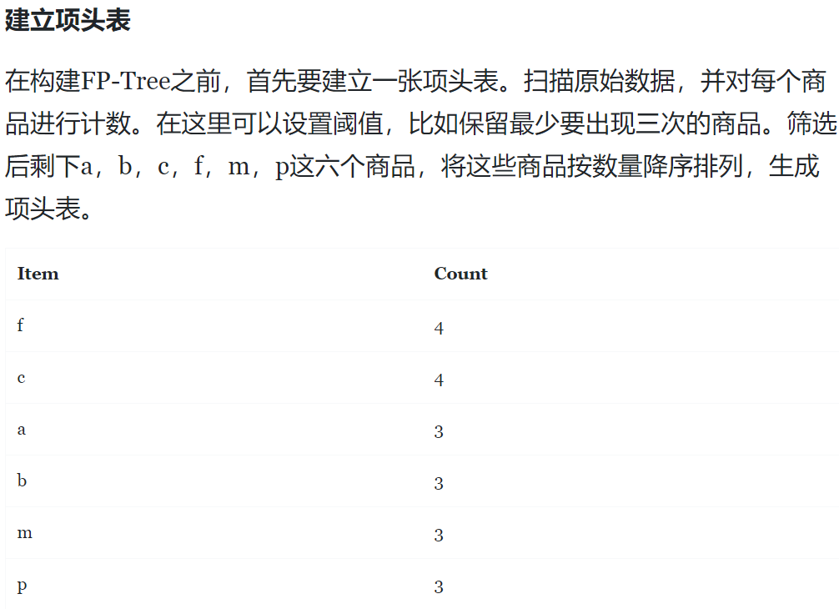
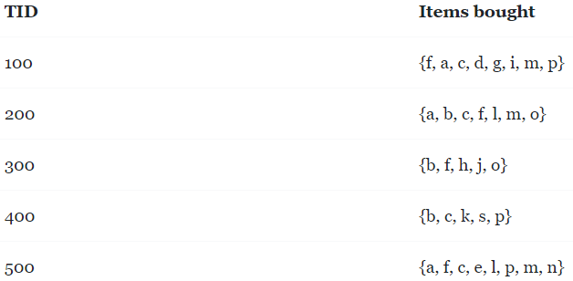


举例
事务数据集

Slide 21
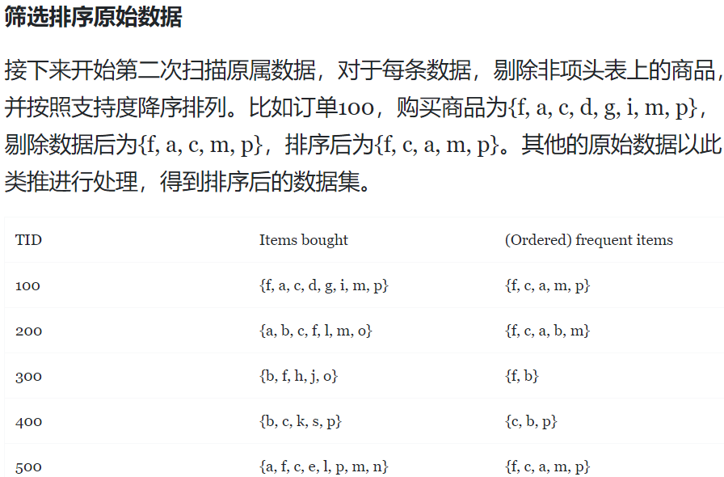
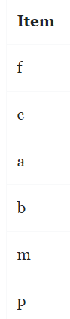
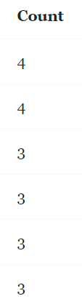


举例
项头表

Slide 22
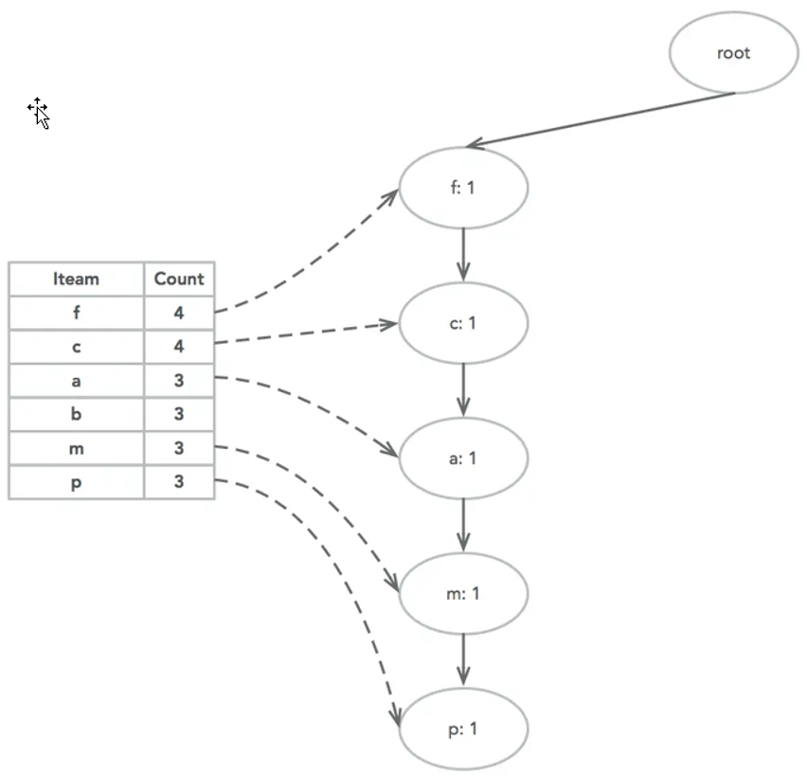
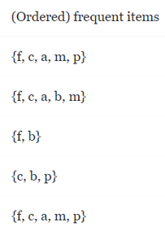
建立FP-Tree
首先插入TID 100，此时FP-Tree没有其他节点，因此{f, c, a, m, p}是一个独立的路径，所有节点计数为1, 项头表通过节点链表链接上对应的新增节点。
事务数据集

Slide 23
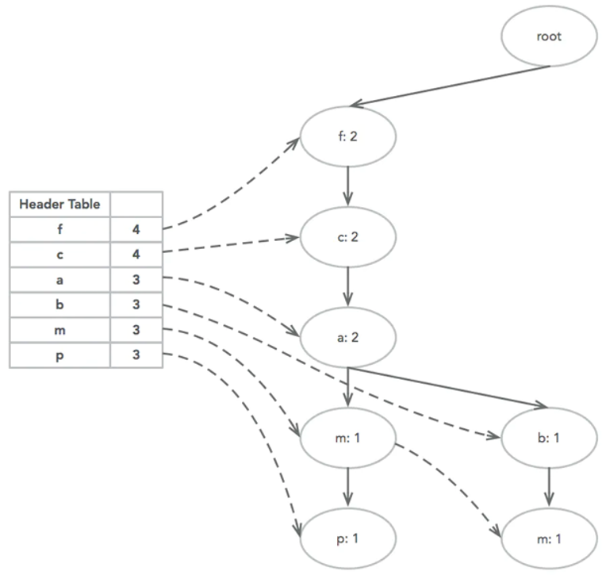
建立FP-Tree
接着插入TID 200，{f, c, a, b, m}，其中f、c、a三个节点公用，计数变为2，到b节点产生新的分支，m为b的子节点，两个节点计数为1。对应的b、m两个节点的链表也要更新。

Slide 24
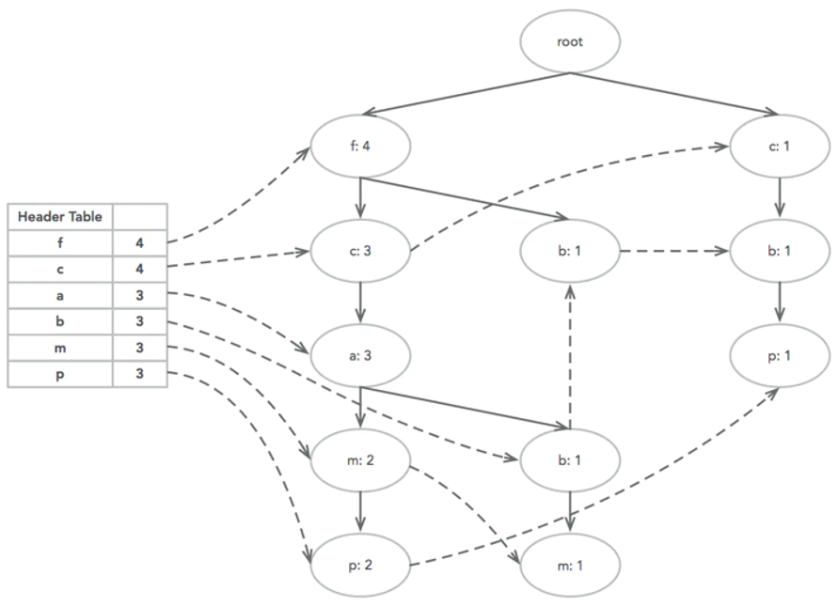
建立FP-Tree
依次处理剩下的三条数据，构建完成FP-Tree

Slide 25
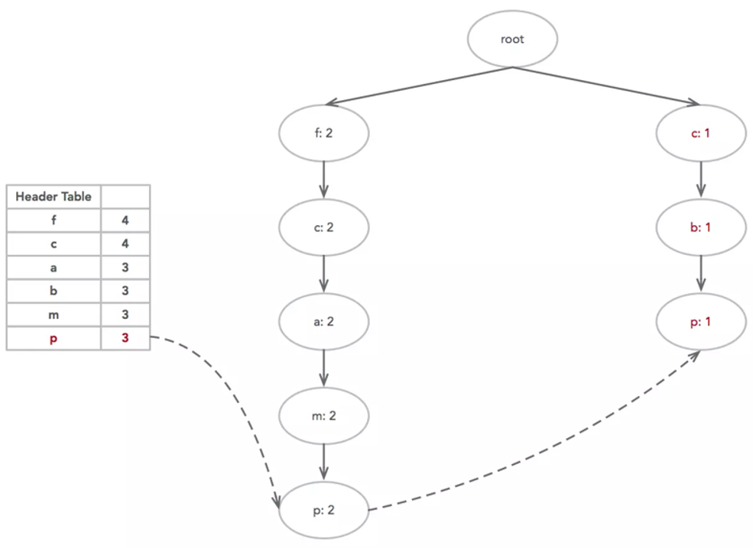
挖掘频繁项集
首先挖掘频率低的项，然后逐次挖掘频率高的项。因为其子树恰好较为简单，所以可以很容易地得到其条件模式基。
假设需要的最小节点计数为2，开始挖掘p节点
删除图中节点计数小于2的红色{c:1}、{b:1}、{p:1}节点，得到{p:2}节点的条件模式基为{f:2, c:2, a:2, m:2}。
通过它，可以递归得到
频繁二项集{f:2, p:2}、{c:2, p:2}、{a:2, p:2}、{m:2, p:2}
频繁三项集{f:2, c:2, p:2}、{f:2, a:2, p:2}。
最后得到最大的频繁项集为频繁五项集，为{f:2, c:2, a:2, m:2, p:2}。
如果最小节点计数为1，则可在挖掘完上面的子树后，根据项表头对应的节点链表找到红色的节点{p:1}，继续挖掘频繁项集。
至此，p节点挖掘完毕，可以继续挖掘其他节点。挖掘完所有节点，也就得到了所有的频繁项集。至于最后f节点，由于它的条件模式基为空，因此可以不用去挖掘。

Slide 26
FP-Growth
FP-Growth的特点：
1）FP-Tree算法只进行2次数据库扫描
2）没有候选集
3）直接压缩数据库成一个频繁模式树
4）通过这颗树生成关联规则

Slide 27
FP-Growth
FP-Growth的优点：
（1）完备
1）不会打破交易中的任何模式
2）包含了频繁模式挖据所需的全部信息
（2）紧密
1）去除不相关信息----不包含非频繁项
2）支持度降序排列：支持度高的项在FP-Tree中共享的机会也高
3）决不会比原数据库大
优点

Slide 28
FP-Growth
FP-Growth的缺点：
算法采取增长模式的递归策略，虽避免了候选项集的产生，但在挖掘过程中，如果大项集的数量很多，并且由于原数据库得到的FP-Tree的分支很多，而且分支又很长时，不仅费时而且需要大量空间，挖掘效率不高，而且采用递归算法本身的效率也较低；
由于海量的事务集合存放在大型数据库中，生成新的FP-tree时每次都要遍历条件模式基两次，导致系统需要反复申请本地及数据库资源查询相同的海量资源，一方面降低了算法效率，另一方面使得数据库产生高负荷，不利于数据库服务器正常运作。
缺点

Slide 29
ThankListening

